Slide 1
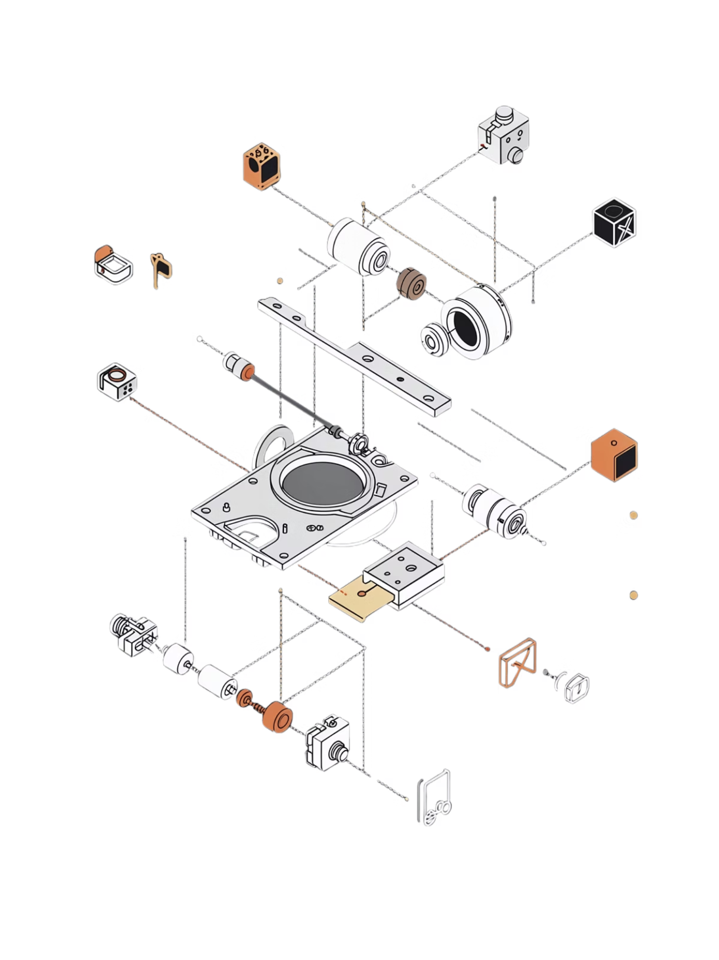
Guia Mestre de Montagem no Solid Edge
Do ambiente de peça (.par) ao conjunto final (.asm) — um guia técnico e prático para engenheiros e desenhistas mecânicos que desejam dominar o fluxo completo de montagem no Solid Edge (Siemens).

Slide 2
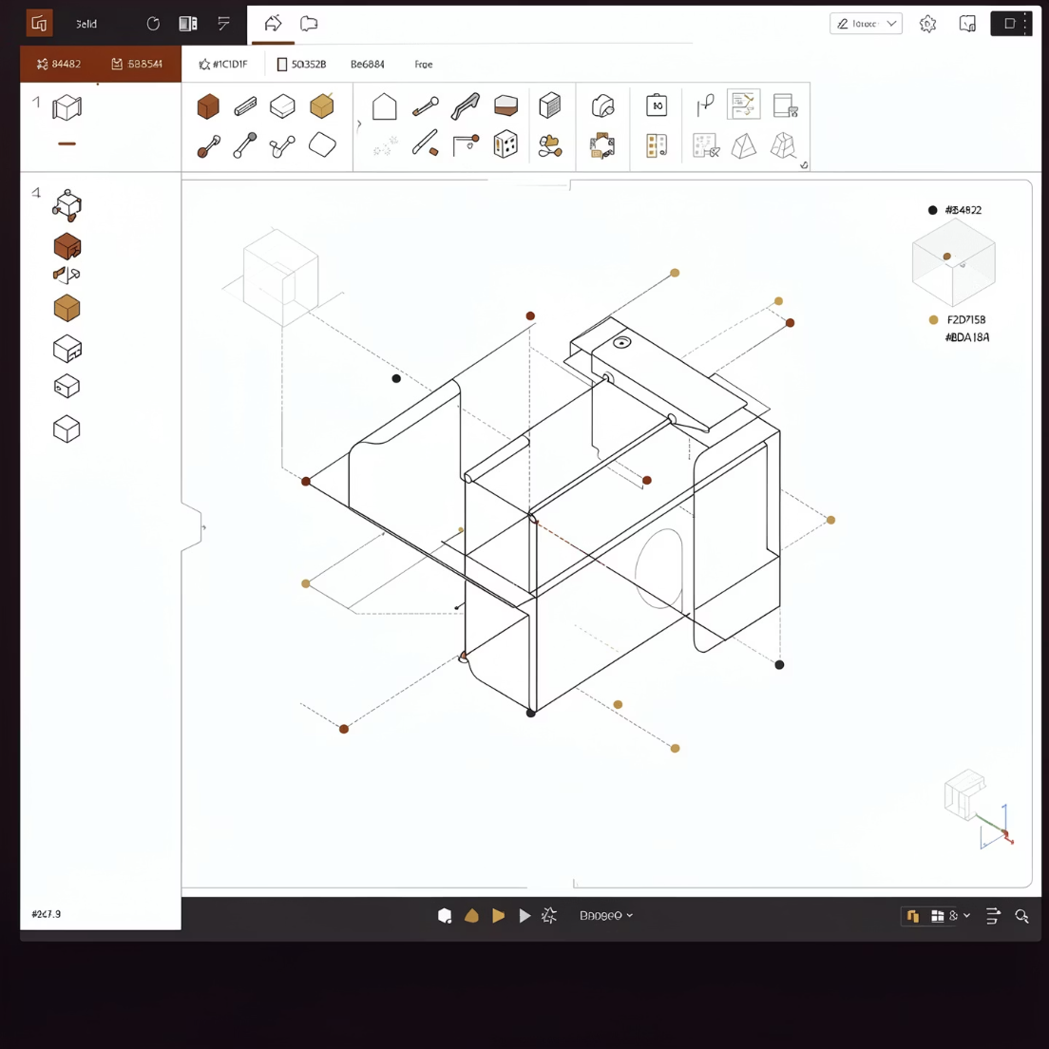
Ambiente de Montagem (.asm)
Peça (.par) vs. Montagem (.asm)
O arquivo .par contém uma única peça com suas geometrias e restrições internas. Já o arquivo .asm é o ambiente onde múltiplas peças são reunidas, posicionadas e relacionadas entre si para formar um conjunto funcional.
Como iniciar
Arquivo → Novo → Assembly (.asm)
Selecione o template adequado (métrico ou imperial)
O ambiente carrega automaticamente a Parts Library e as ferramentas de restrição

Slide 3
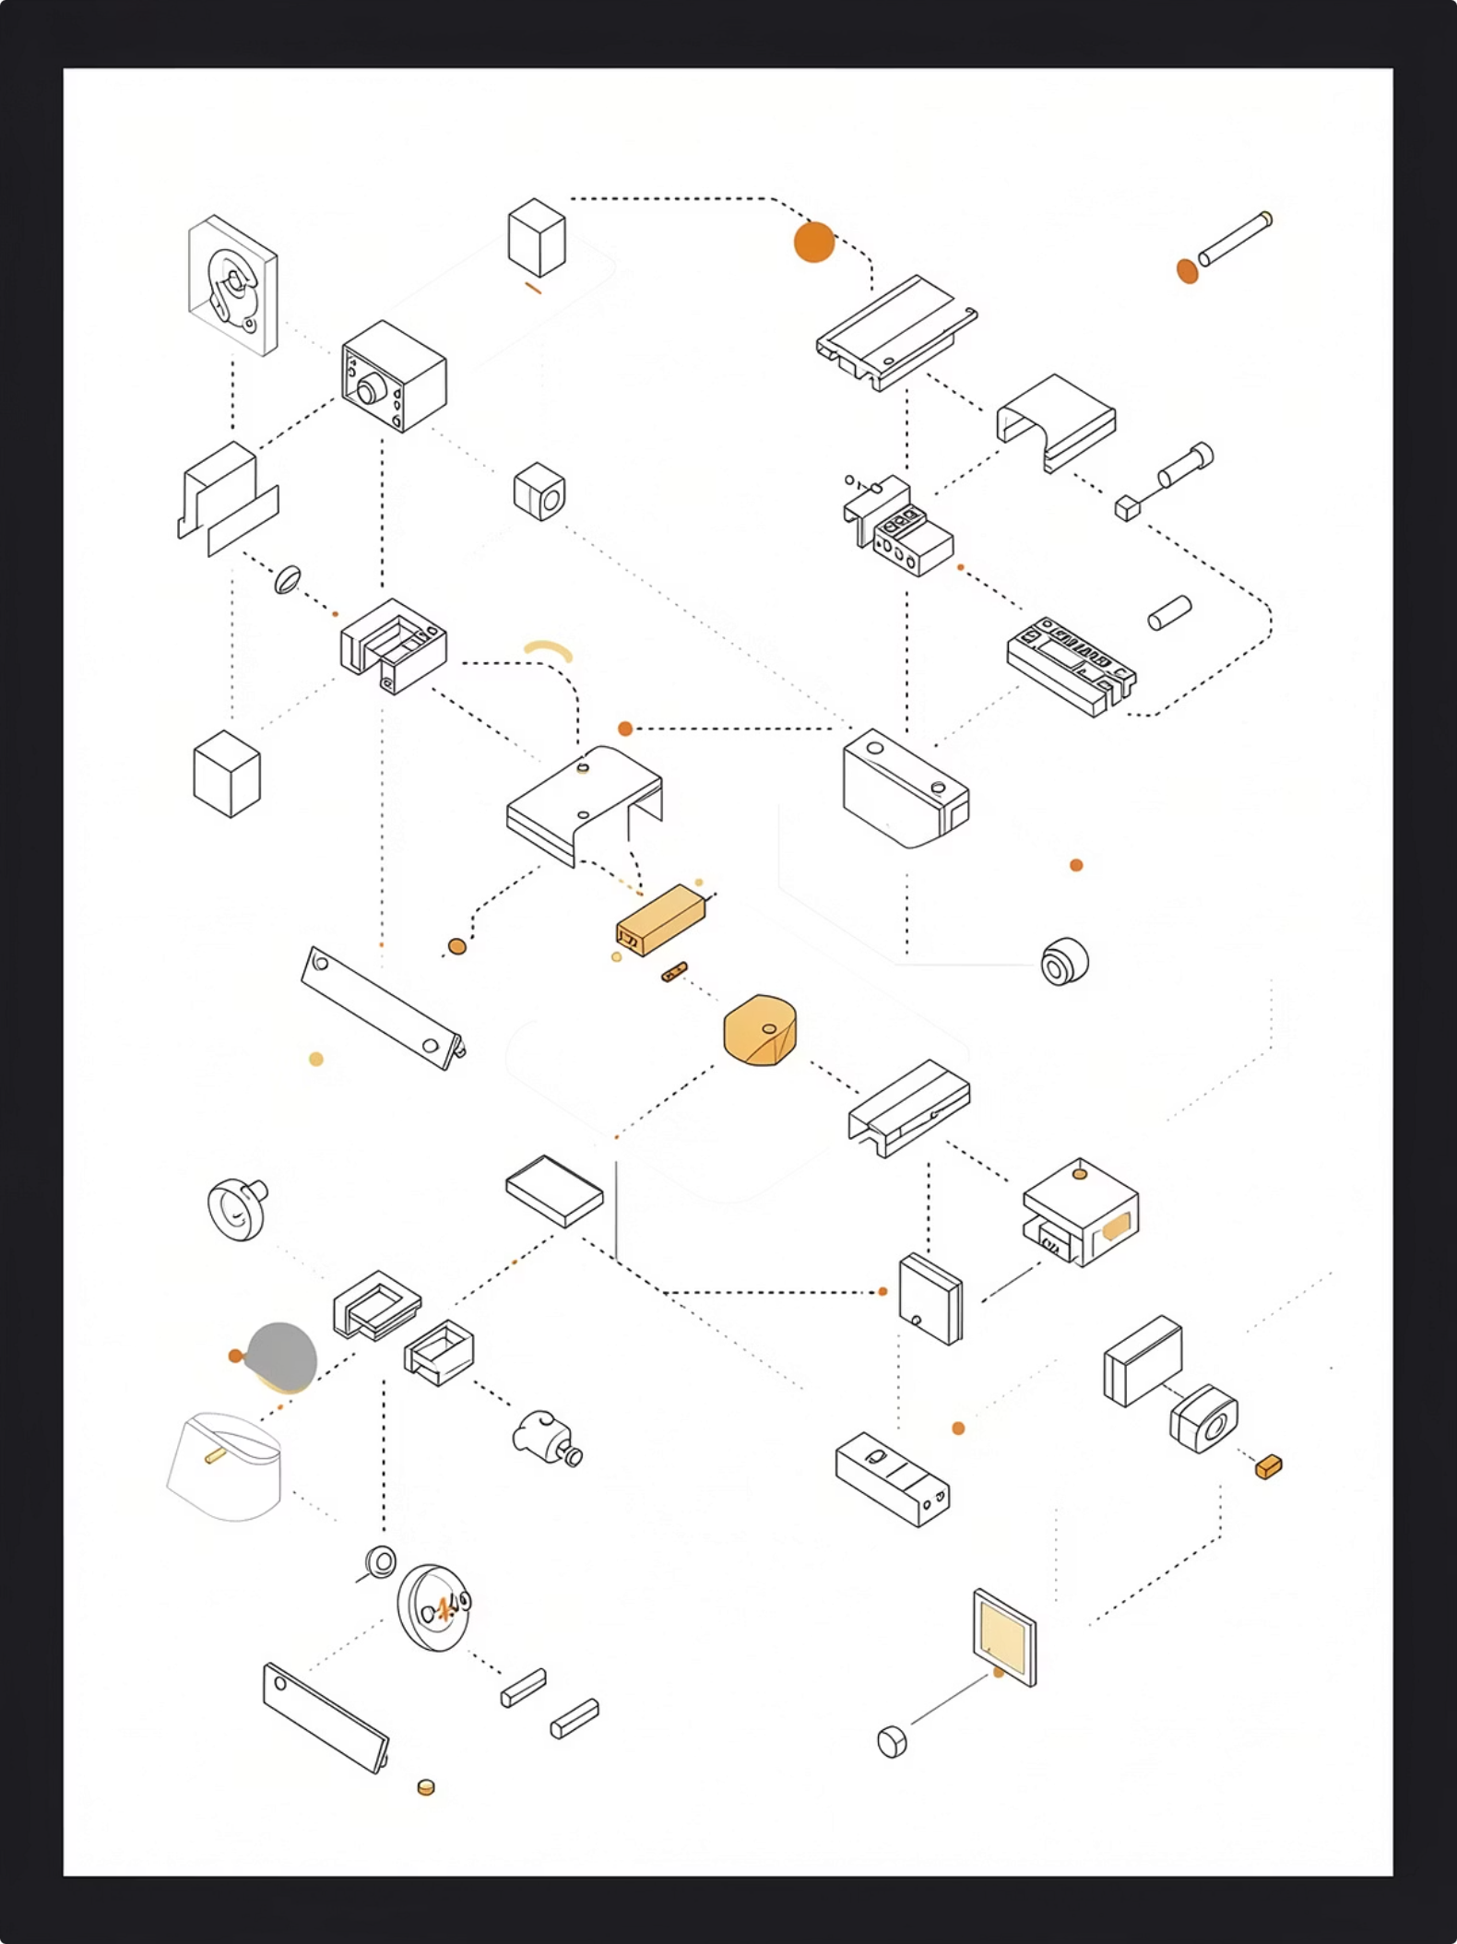
Inserindo Componentes na Montagem
Parts Library
1
Acesse via Painel de Navegação → Parts Library. Navegue pelas pastas do projeto e visualize os componentes disponíveis antes de inseri-los.
Arrastar e Soltar
2
Arraste o arquivo .par diretamente para a área gráfica. A primeira peça inserida é fixada automaticamente no espaço (grounded).
Inserir por Comando
3
Use Inserir Componente na faixa de opções para navegar até o arquivo. Ideal para montagens com muitos componentes ou referências externas.

Slide 4
Relações de Montagem — FlashFit
O FlashFit é o modo inteligente de restrição do Solid Edge. Ao aproximar duas geometrias, o software sugere automaticamente a relação mais adequada. As três restrições fundamentais são:
Mate — Assentamento
Axial Align — Alinhamento Axial
Planar Align — Alinhamento Planar
Alinha duas faces com normais opostas, fazendo-as coincidir. Elimina translação na direção normal e rotações em dois eixos.
Coloca dois eixos cilíndricos na mesma linha central. Ideal para pinos, furos e eixos de rotação.
Alinha duas faces com normais no mesmo sentido, mantendo-as coplanares e orientadas igualmente.

Slide 5
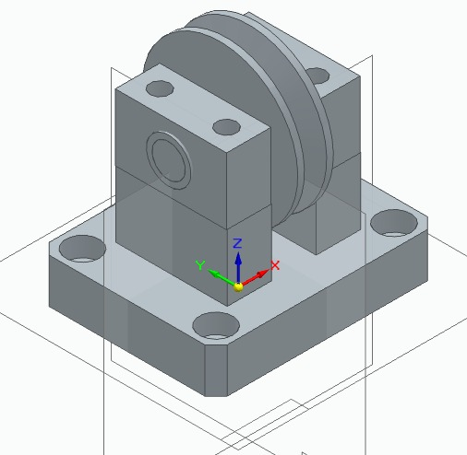

Slide 6
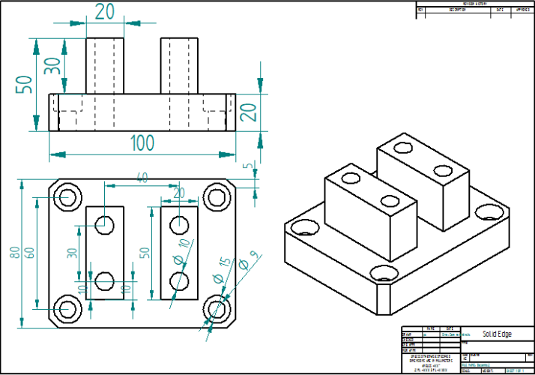
Peça 01

Slide 7
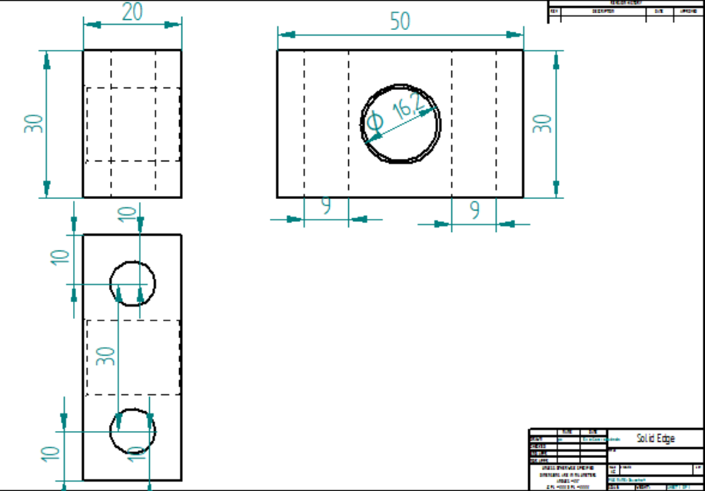
Peça 02

Slide 8
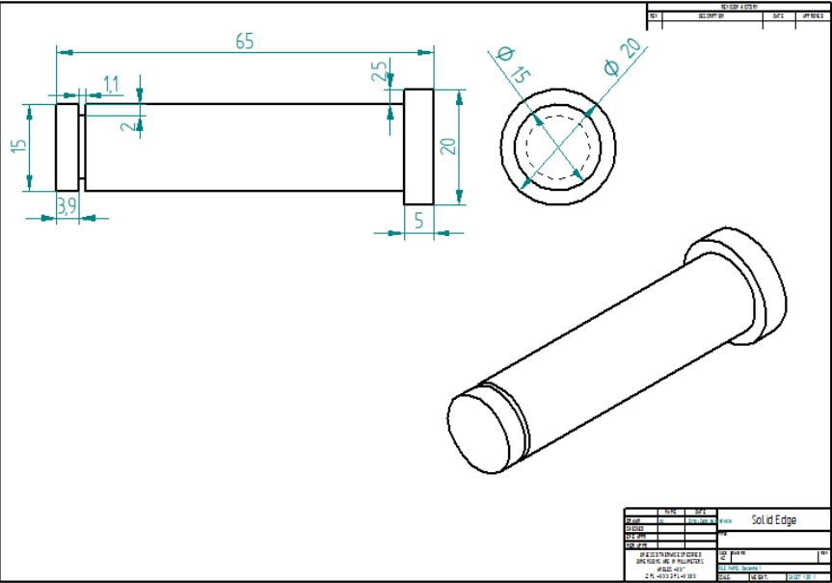
Peça 03

Slide 9
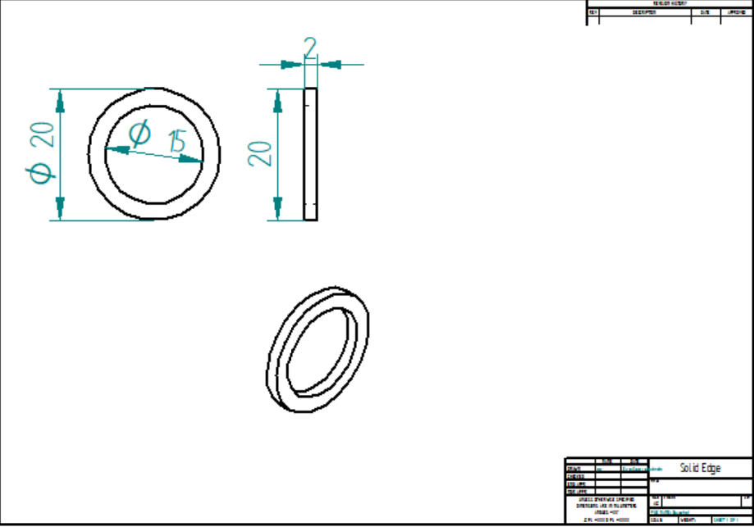
Peça 04

Slide 10
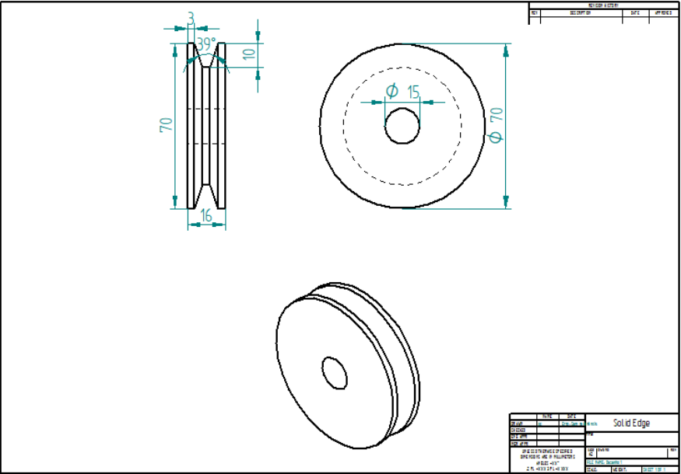
Peça 05

Slide 11
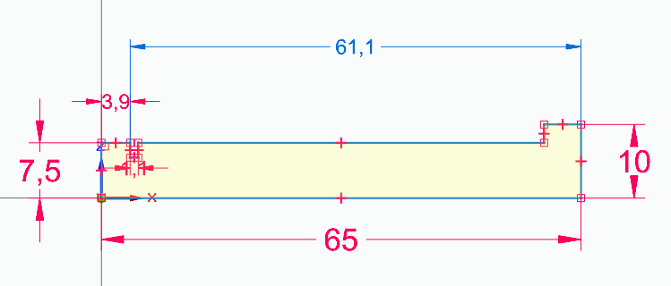
Como fazer a peça 3 de maneira rápida

Slide 12
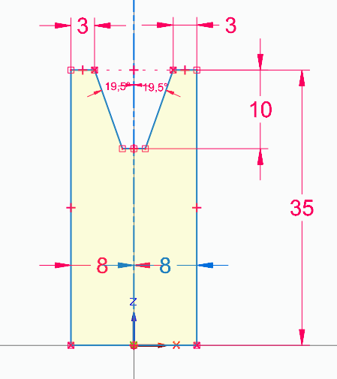
Como fazer a peça 5 de maneira rápida

